Slide 1

Gminny Program Rewitalizacji
Miasta i Gminy Kock na lata 2016 - 2023
Konferencja otwarcia prac
Kock, dnia 30 września 2016r.
Projekt współfinansowany ze środków Unii Europejskiej w ramach Programu Operacyjnego Pomoc Techniczna 2014-2020

Slide 2
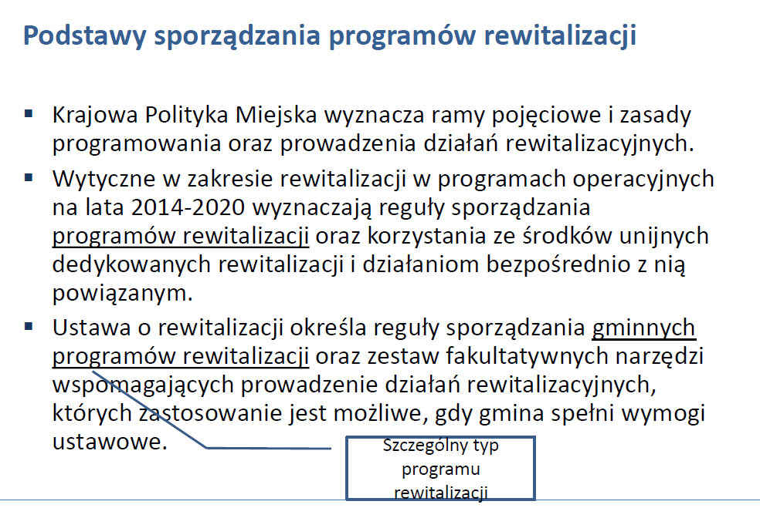

Slide 3
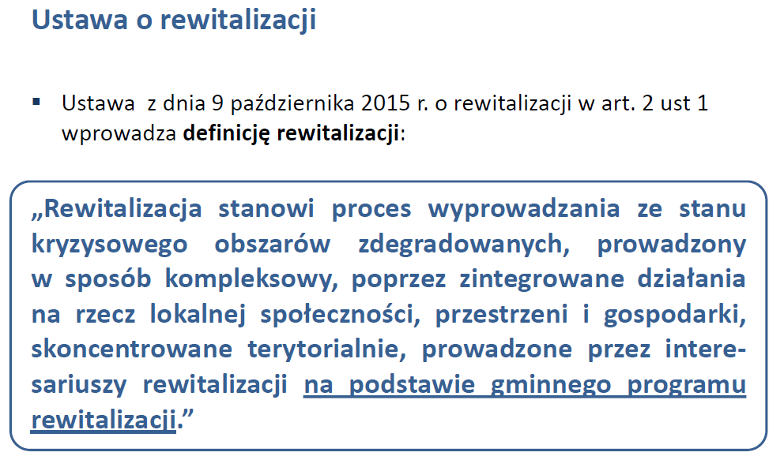

Slide 4
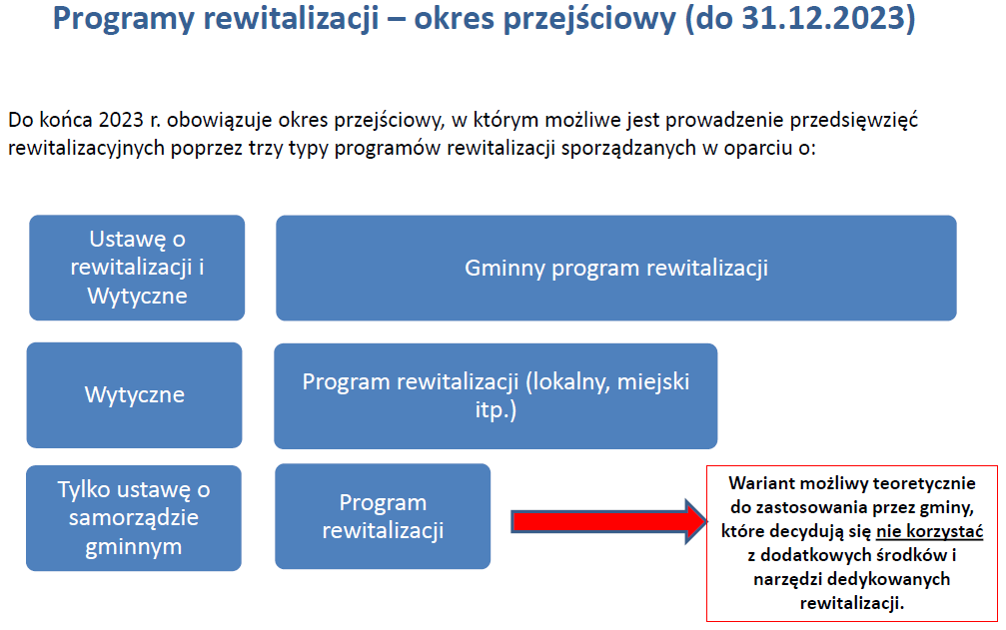

Slide 5
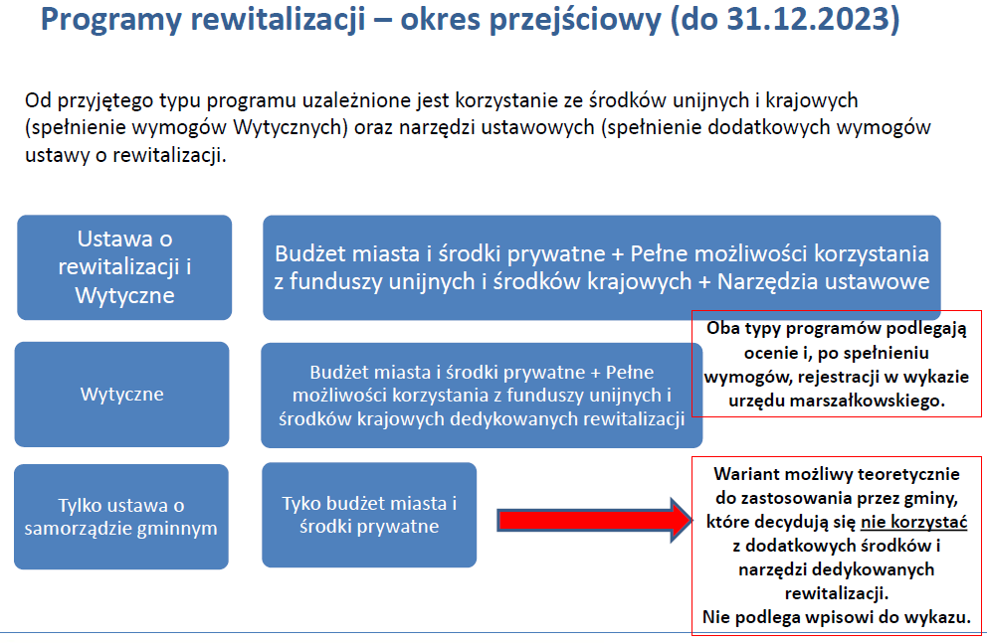

Slide 6
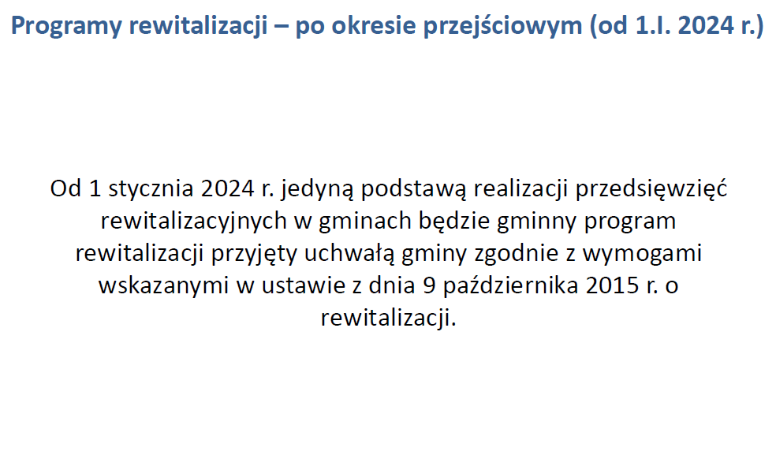

Slide 7
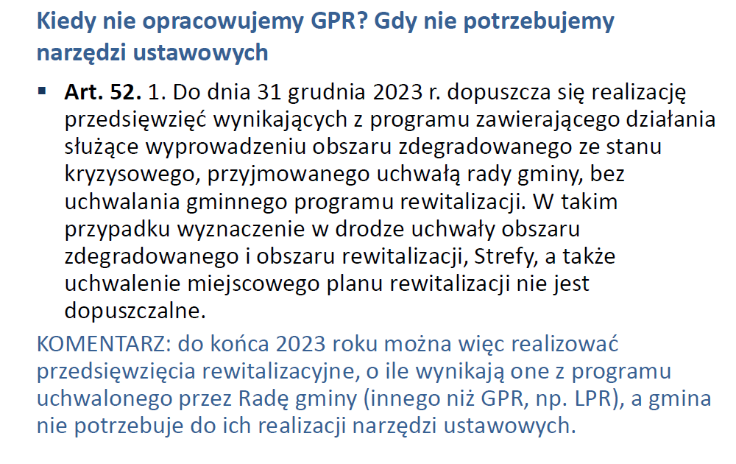

Slide 8
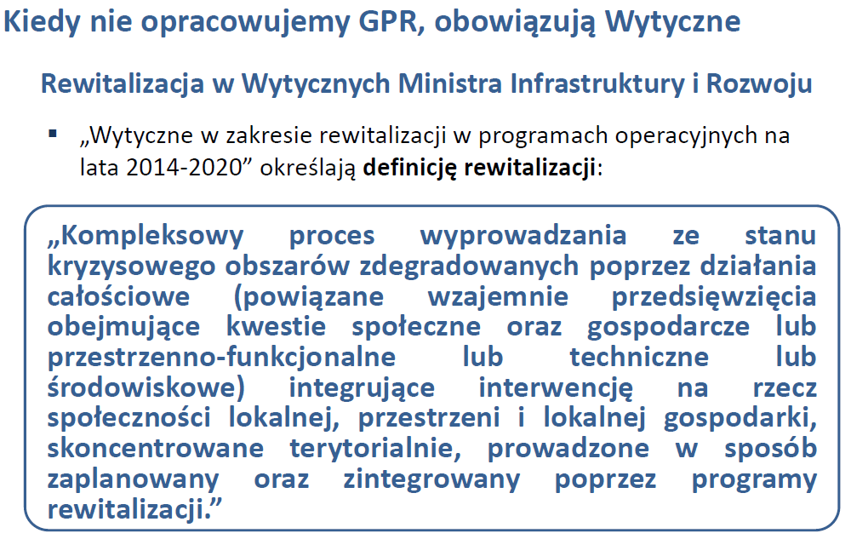

Slide 9
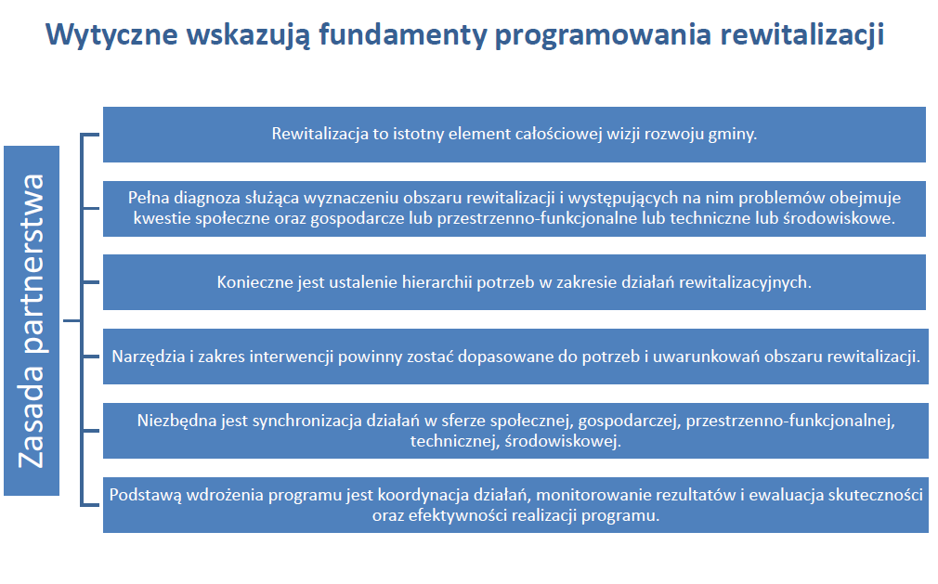

Slide 10
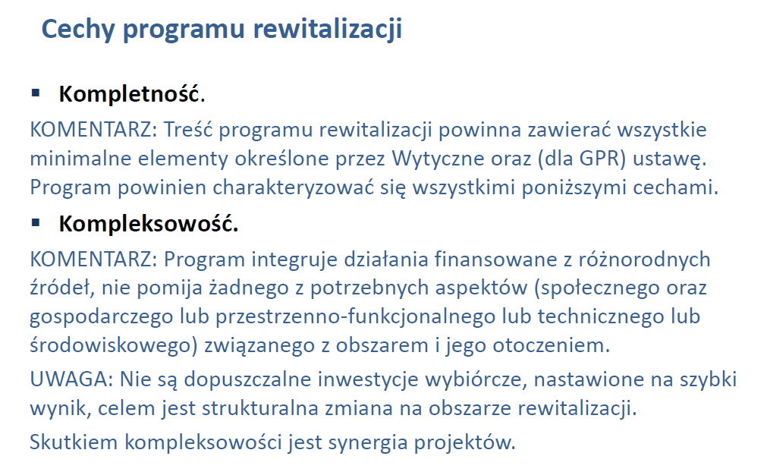

Slide 11
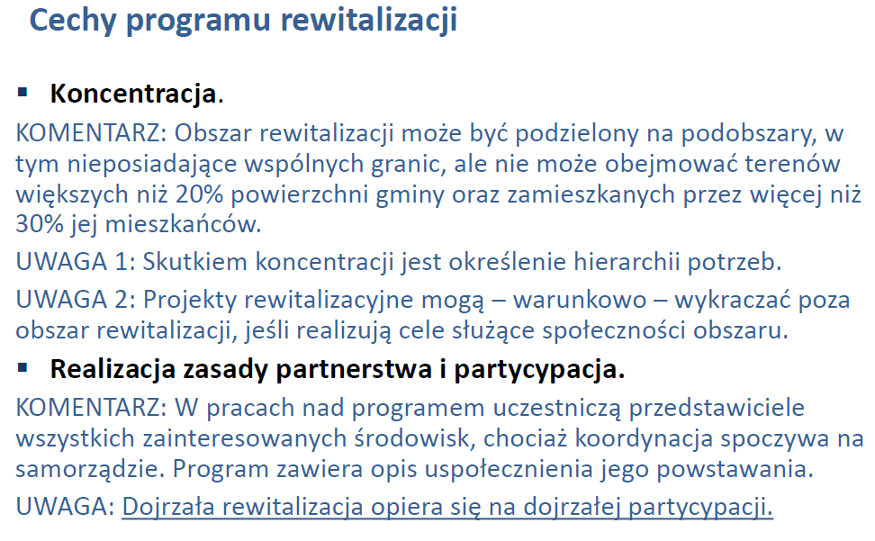

Slide 12
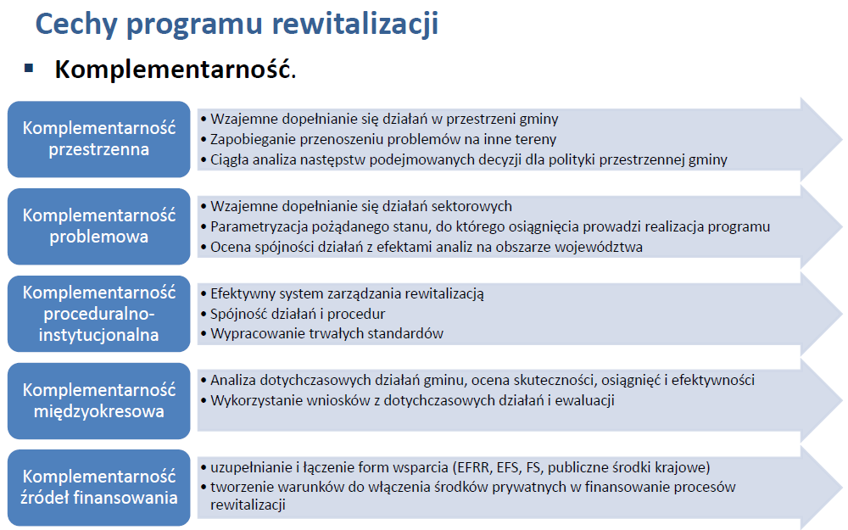

Slide 13
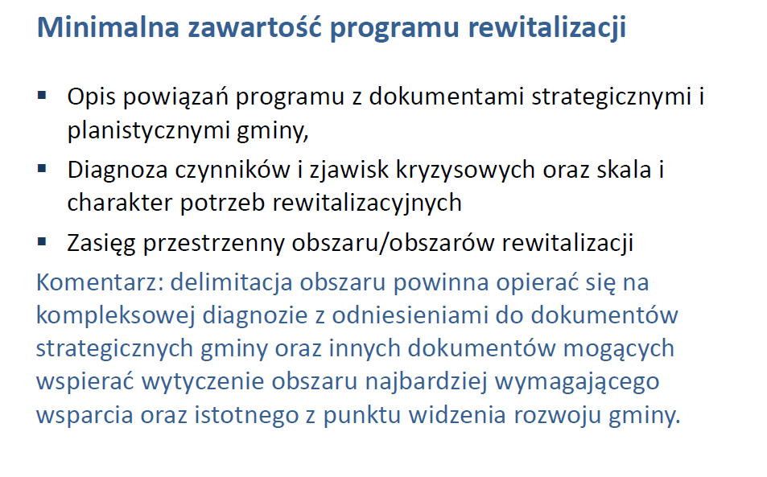

Slide 14
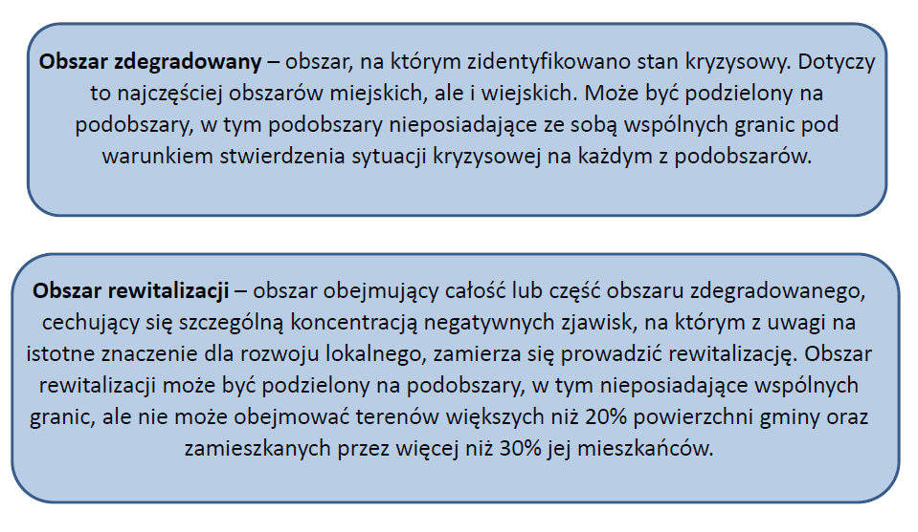

Slide 15
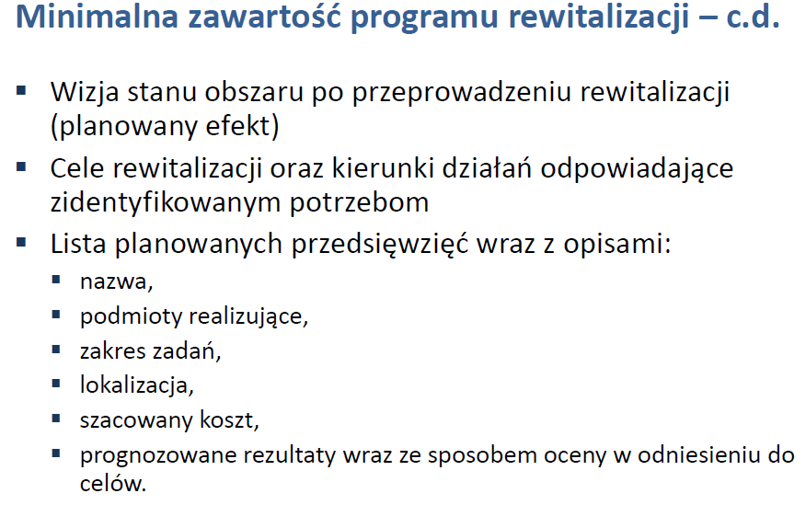

Slide 16
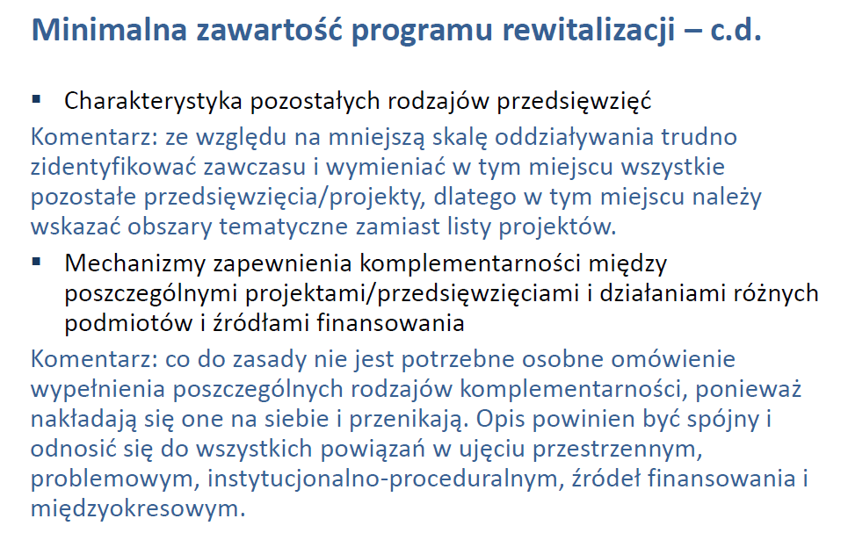

Slide 17
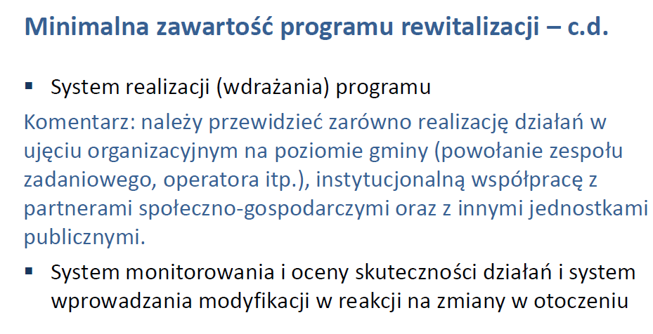

Slide 18
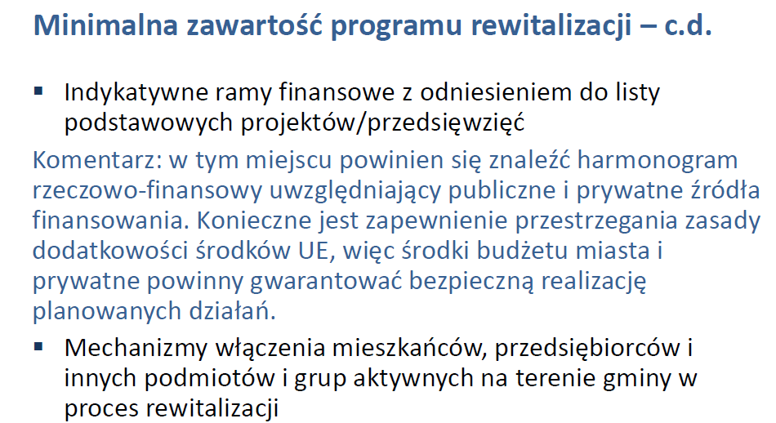

Slide 19
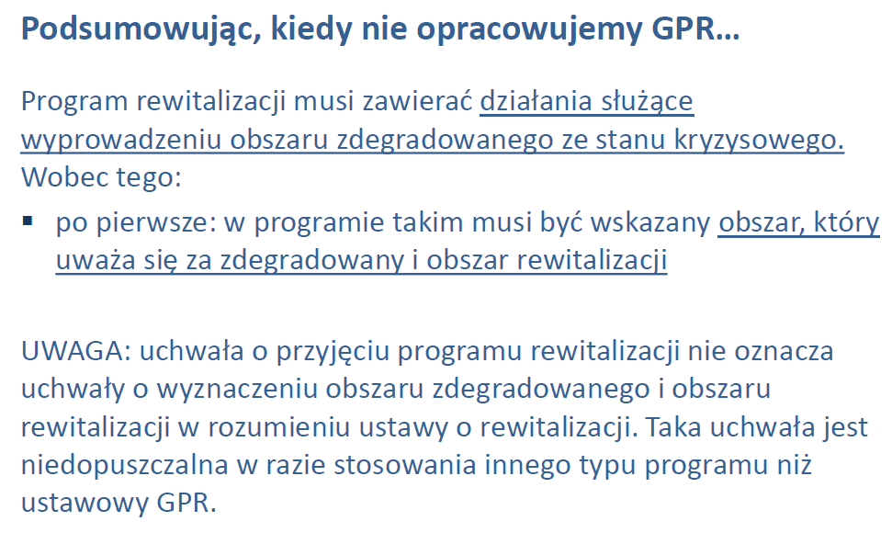

Slide 20
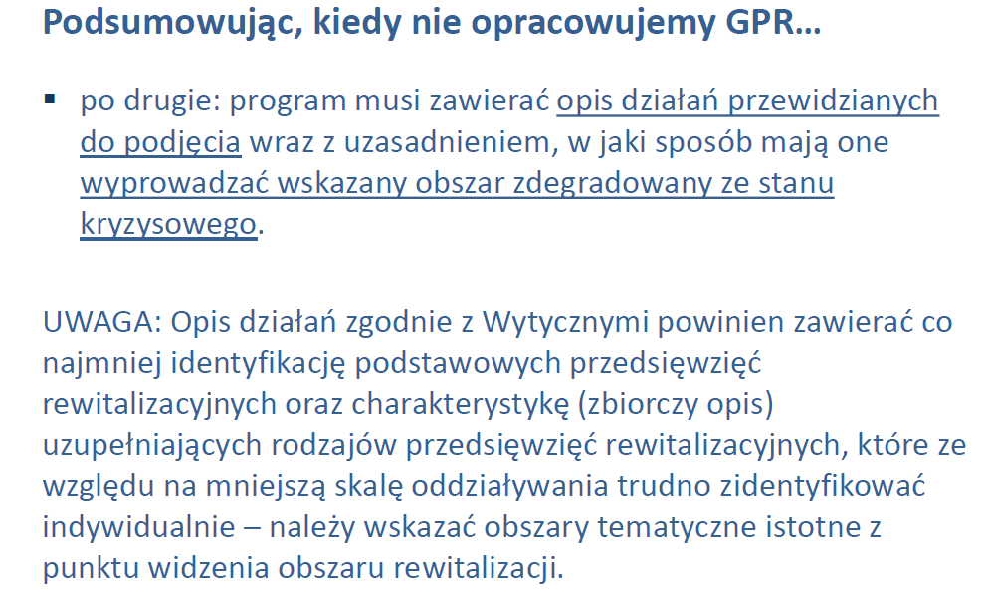

Slide 21
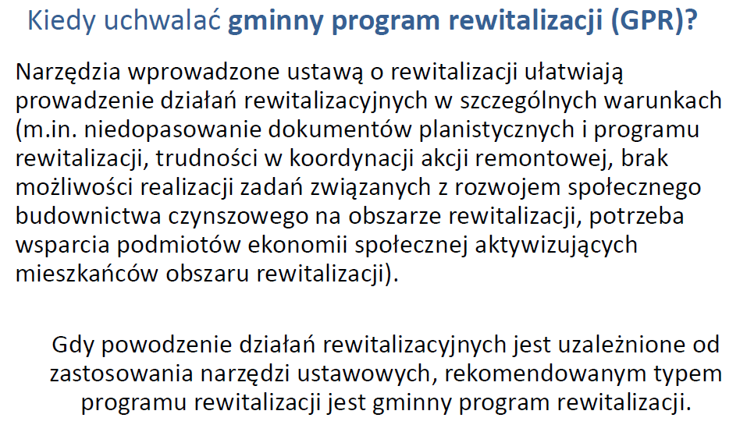

Slide 22
Czym się zajmiemy? -Metodologia

Slide 23
KRYZYS DEGRADACJA REWITALIZACJA
Obszar gminy znajdujący się w stanie kryzysowym z powodu koncentracji negatywnych zjawisk społecznych, w szczególności bezrobocia, ubóstwa, przestępczości, niskiego poziomu edukacji lub kapitału społecznego, a także niewystarczającego poziomu uczestnictwa w życiu publicznym i kulturalnym, można wyznaczyć jako obszar zdegradowany w przypadku występowania na nim ponadto co najmniej jednego z następujących negatywnych zjawisk:
  gospodarczych – w szczególności niskiego stopnia przedsiębiorczości, słabej kondycji lokalnych przedsiębiorstw lub
  środowiskowych – w szczególności przekroczenia standardów jakości środowiska, obecności odpadów stwarzających zagrożenie dla życia, zdrowia ludzi lub stanu środowiska, lub
  przestrzenno-funkcjonalnych – w szczególności niewystarczającego wyposażenia w infrastrukturę techniczną i społeczną lub jej złego stanu technicznego, braku dostępu do podstawowych usług lub ich niskiej jakości, niedostosowania rozwiązań urbanistycznych do zmieniających się funkcji obszaru, niskiego poziomu obsługi komunikacyjnej, niedoboru lub niskiej jakości terenów publicznych, lub
  technicznych – w szczególności degradacji stanu technicznego obiektów budowlanych, w tym o przeznaczeniu mieszkaniowym, oraz niefunkcjonowaniu rozwiązań technicznych umożliwiających efektywne korzystanie z obiektów budowlanych, w szczególności w zakresie energooszczędności i ochrony środowiska.

Slide 24
CELE I EFEKTY REWITALIZACJI
Celem rewitalizacji jest wyprowadzenie obszarów zdegradowanych z kryzysu.
Efekty rewitalizacji, to m.in.:
-poprawa warunków mieszkaniowych,
-poprawa bezpieczeństwa,
-spadek bezrobocia,
-rozwój lokalnego handlu i usług,
-dobry dostęp do przedszkoli i żłobków,
-wzmocnienie kapitału społecznego i więzi sąsiedzkich,
-atrakcyjne przestrzenie publiczne,
-ciekawe wydarzenia kulturalne i sportowe,
-miejsca integracyjnych spotkań dla dzieci, młodzieży i osób starszych.

Slide 25
Obszar zdegradowany
2. Do obszaru zdegradowanego zaliczymy miejscowości spełniające następujące kryteria:
a) analiza wskaźnikowa wykaże najwieksze nagromadzenie negatywnych zjawisk z zakresu obszarów:
bezrobocia (wskaźnik liczba bezrobotnych na 100 mieszkańców lub liczba długotrwale bezrobotnych na 100 mieszkańców),
ubóstwa (wskaźniki dotyczące ubóstwa, zdrowia, zaradności życiowej, bezrobocia uwzględniające liczby osób korzystających z opieki społecznej ze względu na występowanie danego problemu na 100 mieszkańców),
przestępczości (wskaźniki dotyczące, przestępstw i wykroczeń na 100 mieszkańców),
niskiego poziomu edukacji (wskaźnik średnia wyniku egzaminu szóstoklasistów)
niskiego poziomu kapitału społecznego ( wskaźniki liczba organizacji pozarządowych na 100 mieszkańców, kwota pozyskanych środków na projekty dla miejscowości na 100 mieszkańców, oraz wskaźnik ilości złożonych wniosków o dotację do urzędu Miasta na 100 mieszkańców),
niewystarczającego poziomu uczestnictwa w życiu publicznym i kulturalnym (wskaźnik liczba osób uczestniczących na zebraniach przy uchwaleniu funduszu sołeckiego i kwota dofinansowania na fundusz sołecki na 100 mieszkańców) ,

Slide 26
Obszar zdegradowany
Kolejne kryterium delimitacji to występowanie przynajmniej jednego policzonego w analizie wskaźnikowej negatywnego zjawiska z zakresu:
gospodarczego – w szczególności niskiego stopnia przedsiębiorczości, słabej kondycji lokalnych przedsiębiorstw lub
środowiskowego – w szczególności przekroczenia standardów jakości środowiska, obecności odpadów stwarzających zagrożenie dla życia, zdrowia ludzi lub stanu środowiska, lub
przestrzenno-funkcjonalnego – w szczególności niewystarczającego wyposażenia w infrastrukturę techniczną i społeczną lub jej złego stanu technicznego, braku dostępu do podstawowych usług lub ich niskiej jakości, niedostosowania rozwiązań urbanistycznych do zmieniających się funkcji obszaru, niskiego poziomu obsługi komunikacyjnej, niedoboru lub niskiej jakości terenów publicznych, lub
technicznego – w szczególności degradacji stanu technicznego obiektów budowlanych, w tym o przeznaczeniu mieszkaniowym, oraz niefunkcjonowaniu rozwiązań technicznych umożliwiających efektywne korzystanie z obiektów budowlanych, w szczególności w zakresie energooszczędności i ochrony środowiska.

Slide 27
Obszar Rewitalizacji
Obszarem rewitalizacji może zostać obszar zdegradowany w całości lub jego część jeśli łącznie nie przekracza 20% powierzchni gminy i 30% ludności gminy.
Jednocześnie do ludności obszaru rewitalizacji należy zaliczyć osoby mieszkające na terenie wskazanym jako obszar rewitalizacji.
Dodatkowo mając na uwadze, że delimitacja obszaru rewitalizacji podlega ograniczeniu ze względu na liczbę mieszkańców i wielkość, na obszarze rewitalizowanym powinna znajdować się infrastruktura (zdegradowane obiekty lub obszary), których przebudowa i adaptacja, ukierunkowana na poprawę jakości korzystania z przestrzeni, likwidację izolacji obszarów problemowych oraz poprawę jakości życia mieszkańców obszarów zdegradowanych przyczynią się do rozwiązywania zdiagnozowanych problemów społecznych tych obszarów. Takie określenie obszaru rewitalizacji pozwoli na odnowę zdegradowanych przestrzeni wiejskich przyczyniając się do wzmocnienia ich potencjałów rozwojowych w tym gospodarczych.

Slide 28
Fiszka opisu pomysłu
I Projekt (nazwa)......................................................................................................................................
II Podmiot koordynujący/odpowiedzialny (gmina, partnerstwo, jednostka organizacyjna, stowarzyszenie, fundacja, osoba fizyczna itp.) ..................................................................................................................................................
III. Obszar negatywnych zjawisk, które będą niwelowane za pomocą projektu (proszę zaznaczyć właściwy zakres):
bezrobocie,
ubóstwo,
przestępczość,
niski poziom edukacji lub kapitału społecznego,
niewystarczający poziom uczestnictwa w życiu publicznym i kulturalnym
sfera gospodarcza (w szczególności niski stopień przedsiębiorczości, słaba kondycja lokalnych przedsiębiorstw
sfera środowiskowa (w szczególności przekroczenie standardów jakości środowiska, obecność odpadów stwarzających zagrożenie dla życia, zdrowia ludzi lub stanu środowiska)
przestrzenno-funkcjonalna (w szczególności niewystarczające wyposażenie w infrastrukturę techniczną i społeczną lub jej zły stan techniczny, brak dostępu do podstawowych usług lub ich niska jakość, niedostosowanie rozwiązań urbanistycznych do zmieniających się funkcji obszaru, niski poziomu obsługi komunikacyjnej, niedobór lub niska jakość terenów publicznych).

Slide 29
Fiszka opisu pomysłu
IV Opis projektu
1. Opis (na czym będzie polegał projekt)
............................................................................................................................................................................................................................................................................................................................................................
2.Potrzebne zasoby
1. ludzkie: (np. specjaliści, wykładowcy, pracownicy, wolontariusze proszę wpisać ilu i do czego będą potrzebni) ..........................................................................................................................................................................................................................................................................................................................................................................................................................................................................................................................................
2. rzeczowe: (proszę wpisać jaka infrastruktura i wyposażenie będzie potrzebne np. sale, wyposażenie sali, przestrzeń publiczna pod gołym niebem - jej zagospodarowanie, infrastruktura zewnętrzna np. scena, miejsca do siedzenia, lub stała np. plac zabaw czy plac do przeprowadzenia imprezy itp.) ..........................................................................................................................................................................................................................................................................................................................................................................................................................................................................................................................................
3. finansowe: (proszę o wpisanie orientacyjnych kosztów poszczególnych wydatków np. koszty osobowe, koszty zakupu wyposażenia, koszty budowy czy wynajmu infrastruktury)
..........................................................................................................................................................................................................................................................................................................................................................................................................................................................................................................................................
3. produkt (co będzie rzeczowym efektem projektu chodzi o materialne efekty jego realizacji np. 20 uczestników zajęć podniesie swoje kwalifikacje, 30 dzieci wyjedzie na wycieczkę edukacyjną, powstanie 1 ścieżka edukacyjna z 20 eksponatami, odbędzie się impreza 1 dniowa dla około 300 uczestników, zostanie zakupione wyposażenie itp.)
............................................................................................................................................................................................................................................................................................................................................................

Slide 30
Fiszka opisu pomysłu
V. Grupa docelowa (np. młodzież, seniorzy, bezrobotni, osoby zagrożone wykluczeniem ze społeczeństwa, podopieczni OPS, kobiety wiejskie, przedsiębiorcy itp.) której problemy pomoże rozwiązać projekt: ..................................................................................................................................................................................................................................................................................................................................................................................................................................................................
VI. Orientacyjny planowany okres realizacji. (data rozpoczęcia i zakończenia miesiąc rok lub tylko lata)
.....................................................................................................................................................
......................................................................................................................................................
VII. Dane kontaktowe osoby lub podmiotu składającego fiszkę:
..................................................................................................................................................................................................................................................................................................................................................................................................................................................................

